Slide 1
Protocolo DNS y UDP
Jorge Nieto Roldán
José Manuel García Muñoz

Slide 2
Índice
Protocolo DNS
¿Por qué nació este protocolo?
¿Cómo funciona este protocolo?
¿Donde puede aplicarse ?
Protocolo UDP
¿Porqué fue creado?
¿Cómo funciona este protocolo?
¿Donde puede aplicarse?
Bibliografía

Slide 3
1. Protocolo DNS

Slide 4
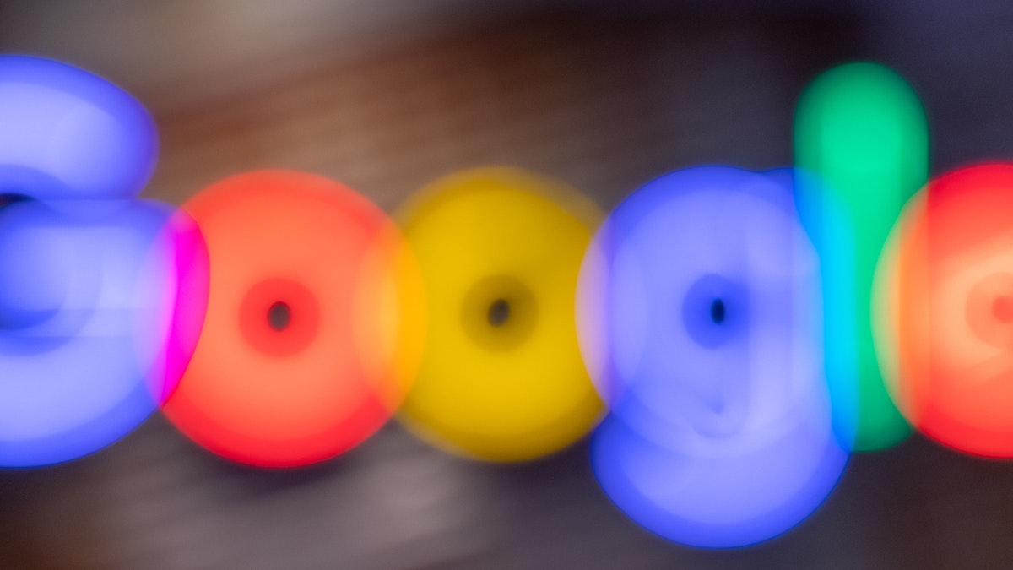
1.1 Cómo fue creado el protocolo DNS
¿Por qué nació este protocolo?
Hoy en día nos parece básico acceder de forma fácil y rápida a distintos equipos conectados a Internet, pero en su momento la necesidad no surgió de inmediato.
Este protocolo nació a mediados de la década de los 80, pero no fue hasta finales de los noventa cuando empezó a popularizarse. Aunque realmente, todo comenzó a los años setenta, cuando los ordenadores conectados a una red ya tenían asignada una dirección numérica.
Anteriormente a este protocolo había que saber de memoria esta dirección, pues el sistema de nomenclatura de entonces era bastante limitado. Para suplir esto nació el DNS.
El creador de este fue Paul Mockapetris quien creó un sistema jerárquico en niveles, de la misma forma que dentro de un libro hay capítulos. Cada una de las etiquetas jerárquicas asignadas a cada dispositivo estarían compuestas por dos elementos: por un lado, el nombre de dominio, y por otra el TLD o extensión. Por ejemplo, en el caso de dinahosting.com, lo que va antes del punto es el nombre y .COM es la extensión.

Slide 5
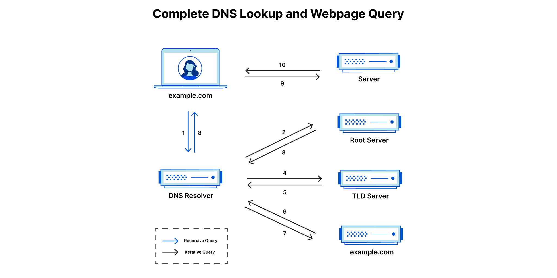
1.2 ¿Cómo funciona este protocolo?
Pasos que sigue el protocolo DNS
Escribe el nombre de un dominio en tu navegador web y este hará una consulta al DNS para encontrar la respuesta.
El resolutor de DNS le preguntará al servidor de nombres raíz por la dirección IP.
El resolutor de DNS le pregunta al servidor de nombres TLD(Top Level Domain) la dirección IP del nombre de dominio.
El servidor de DNS autorizados guardará el registro DNS de los nombres de dominio necesarios.
El servidor recursivo obtiene el registro para el sitio web de los servidores de nombres autorizados y lo almacena en su caché local. Si alguien más está buscando el mismo sitio web, la información ya estará allí y no tendrá que pasar por todo el proceso.
El servidor recursivo enviará el registro a tu computadora. La PC guarda este registro, lee la IP y pasa la información a tu navegador; que luego hace la conexión al servidor web, y podrás ver el sitio web que has buscado inicialmente.

Slide 6
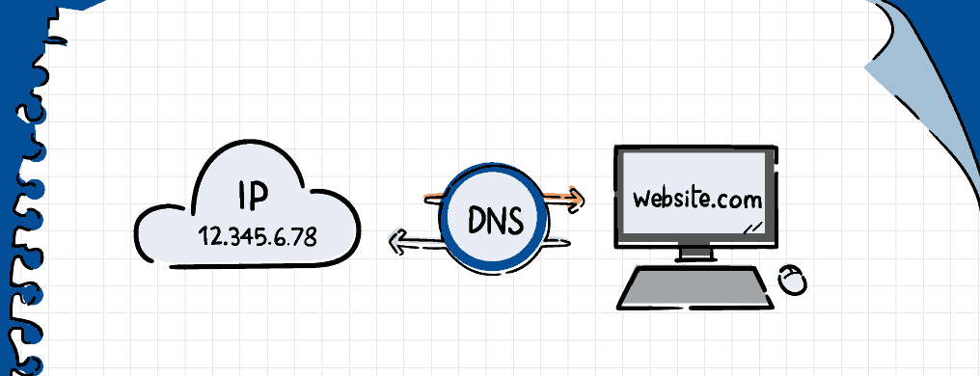
1.3 ¿Donde puede aplicarse ?
Una de sus principales aplicaciones es la resolución de nombres, aunque puede utilizarse como base de datos para asociar diferentes tipos de información a cada nombre, otras aplicaciones pueden ser la localización de los servidores de correo electrónico de cada dominio o bloqueo de acceso a determinadas páginas web en el servidor
Esta última tecnología se diseñó originalmente para ayudar a defenderse contra el spam y los ataques de phishing al bloquear las direcciones IP sospechosas conocidas.

Slide 7
2. Protocolo UDP

Slide 8
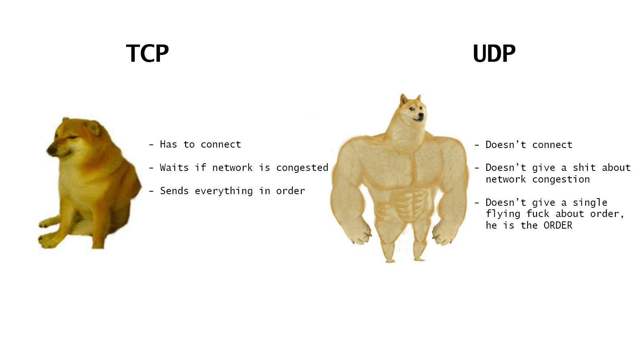
2.1 ¿Porqué fue creado el protocolo UDP?
Este protocolo fue diseñado por David P. Reed hacia el año 1980 con el fin de trabajar sobre IP con esquemas de datagramas.
El protocolo de datagramas de usuario, abreviado como UDP, es un protocolo que permite la transmisión sin conexión de datagramas en redes basadas en IP. Para obtener los servicios deseados en los hosts de destino, se basa en los puertos que están listados como uno de los campos principales en la cabecera UDP.

Slide 9
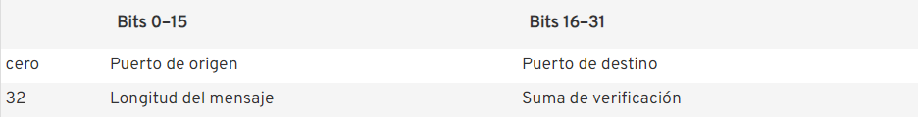
2.2 ¿Cómo funciona este protocolo?
Los paquetes UDP consisten en una cabecera y los datos reales del usuario. La cabecera UDP contiene toda la información necesaria para la transmisión de datos utilizando el protocolo de transporte y hace que un paquete UDP se pueda identificar como tal. La cabecera UDP consta de 4 campos y está dividida en 2 bloques de 32 bits con la siguiente estructura:

Slide 10
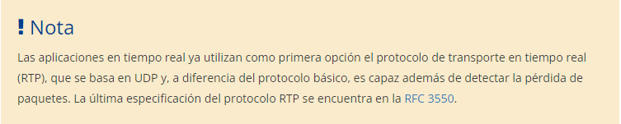
2.3 ¿Dónde puedes aplicarlo ?
Aplicaciones basadas en best effort delivery: Utilizan el protocolo UDP como un mecanismo de mejor esfuerzo, les basta con una transmisión poco fiable de la información, porque la repiten constantemente.
Aplicaciones ligeras: la baja sobrecarga del protocolo de transporte proporciona un soporte óptimo para las aplicaciones que tengan un diseño muy sencillo.
Aplicaciones con mecanismos propios para una transmisión fiable: resulta útil para aquellas aplicaciones que necesitan un intercambio de información fiable, pero que dependen de sus propios mecanismos a la hora de dar respuesta a los datagramas.
Aplicaciones multicast: soporta conexiones de multidifusión IP.
Aplicaciones en tiempo real : Es adecuado como protocolo de transporte para servicios que presentan requisitos de comunicación en tiempo real, como las transmisiones de audio o vídeo.

Slide 11
3 Bibliografía
Vieito, E. (2022). Historia del sistema DNS: ¿Por qué es imprescindible? El blog de dinahosting. https://dinahosting.com/blog/historia-del-sistema-dns/
Neubox. (2023). Cómo funciona el DNS: una explicación del sistema de nombres de dominio. Blog NEUBOX. https://neubox.com/blog/funcionamiento-dns/
Team, K. (2023, 21 abril). ¿Qué es el protocolo UDP? | KeepCoding Bootcamps. KeepCoding Bootcamps. https://keepcoding.io/blog/que-es-el-protocolo-udp/
Equipo editorial de IONOS. (2020). UDP: ¿Qué es el protocolo UDP? IONOS Digital Guide. https://www.ionos.es/digitalguide/servidores/know-how/udp-user-datagram-protocol/

